Slide 1


Slide 2
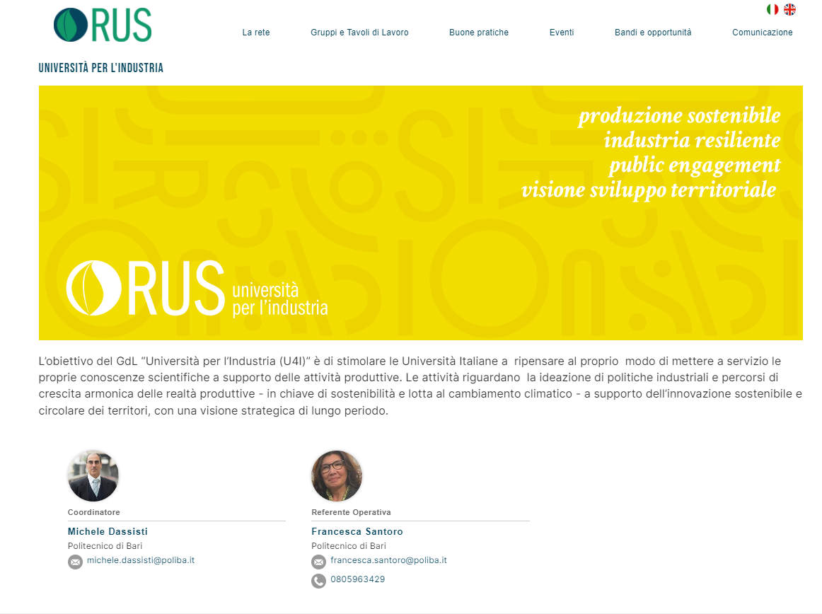

Slide 3

Il Gruppo di Lavoro «Università per l’Industria»
OBIETTIVO: stimolare le Università Italiane a ripensare al proprio modo di mettere a servizio le proprie conoscenze scientifiche a supporto delle attività produttive.
ATTIVITA’: ideazione di politiche industriali e percorsi di crescita armonica delle realtà produttive - in chiave di sostenibilità e lotta al cambiamento climatico - a supporto dell’innovazione sostenibile e circolare dei territori, con una visione strategica di lungo periodo.

Slide 4
AZIONE DI ASCOLTO AA23-U4I: «I fiori all’occhiello dello sviluppo sostenibile»
RISULTATO ATTESO: rapporto che raccolga e ponga in evidenza a livello nazionale le caratteristiche di unicità della Università Italiana nelle sue diverse interazioni con il mondo industriale (aziende e realtà di rappresentanza) lette in relazione alle specificità territoriali.

Slide 5
Il VALORE dei «Fiori all’occhiello» della AA23-U4I
Evidenziare al pubblico più esteso ed agli enti governativi, le migliori* prassi di relazione virtuosa tra Università ed Industria e risultati conseguiti per lo sviluppo sostenibile– sentiti anche gli stakeholders sia territoriali che nazionali​
Il valore aggiunto sarà quello di avere una rappresentazione «calda», non statistica, delle Università che rappresentando sé stesse consentano un processo virtuoso di imitazione: «imparare dai migliori*»!.​

Slide 6
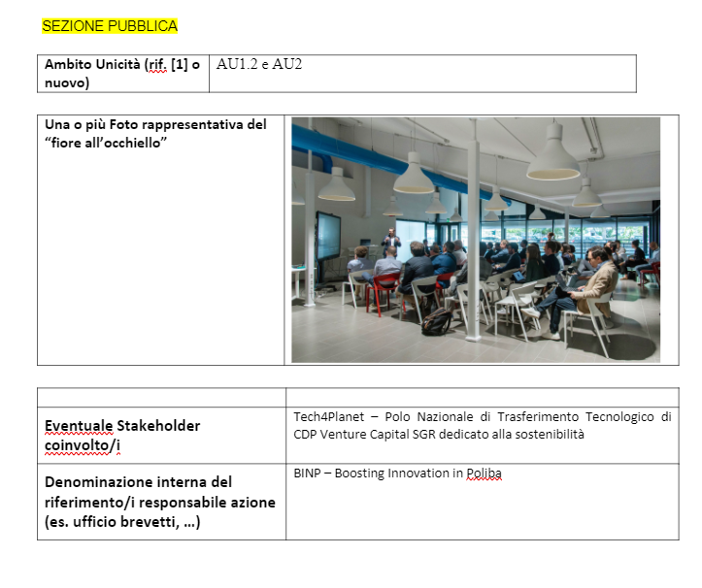
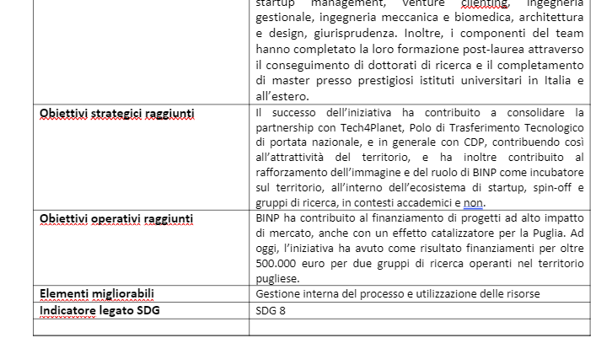
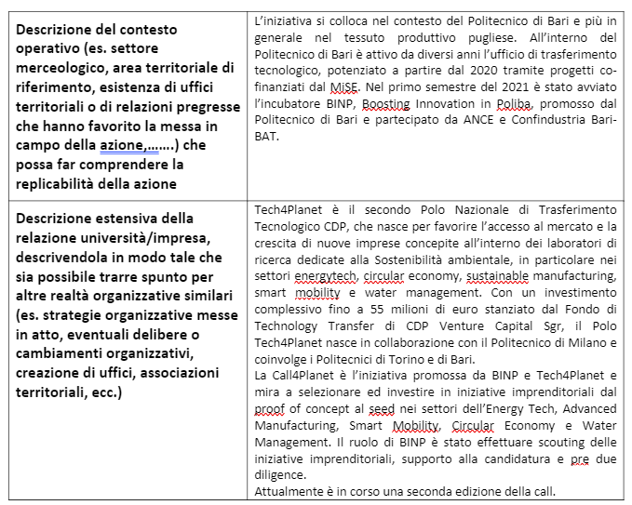
Esempio di scheda…
AU1.2 - LE PRASSI PER LA PROMOZIONE DELLA INNOVAZIONE SOSTENIBILE​
AU2./ Apprezzamento esterno della terza missione​

Slide 7

